Slide 1



Slide 2



Brenda Pereira
Produtos | Pessoas | Educação | Qualidade.
Formada em Relações Internacionais e em Gestão de Pessoas
Análise de produto e gestão de carreira
Embaixadora do Mulheres de Produto, dorameira, trilheira e exploradora de restaurantes

Slide 3
Check-in

Slide 4
Diversidade & Inclusão
na tecnologia

Slide 5

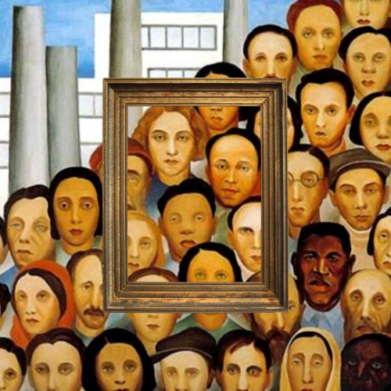
Tópicos
Diversidade
01

Slide 6
Tópicos
Diversidade
01
Vieses
02

Slide 7
Tópicos
Diversidade
01
Vieses
02
Responsabilidades
03

Slide 8
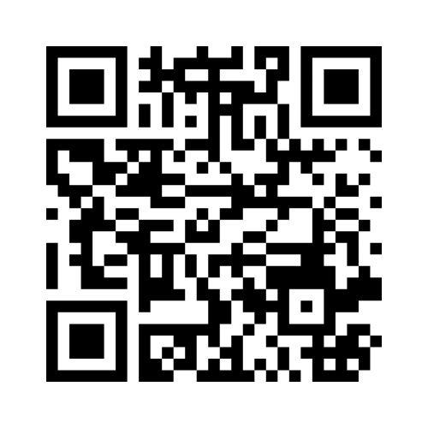
Motivação
Em que aspectos as pessoas podem diferir entre si? Ex.: Gênero, Orientação sexual, gosto musical, cidade em que moram…

Slide 9
Dimensões da diversidade
Gênero
Raça
Etnia
Orientação sexual
Idade
Deficiências
Localização geográfica
Histórico profissional
Estado civil
Nível hierárquico Área
Senioridade
INDIVIDUAL
FATORES EXTERNOS
ORGANIZACIONAL

Slide 10
Diversidade x Inclusão
Diversidade
Inclusão
se refere à variedade de backgrounds, perspectivas e experiências que os indivíduos trazem a um grupo, enquanto
se refere a criar um ambiente em que todos se sintam respeitados, valorizados e empoderados para contribuir com seu ponto de vista único.

Slide 11

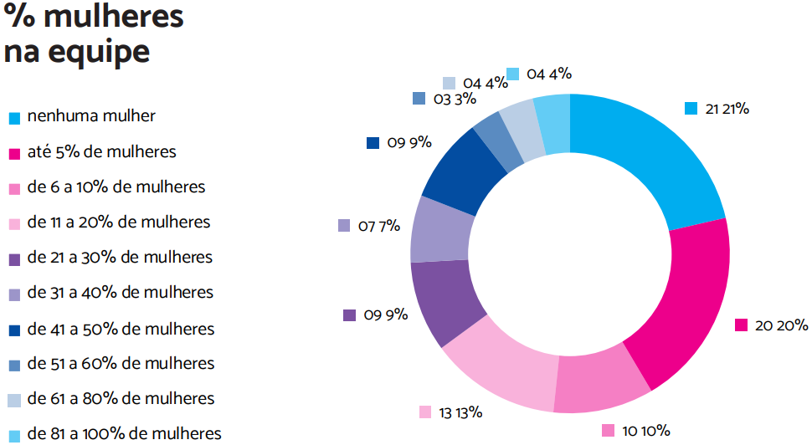
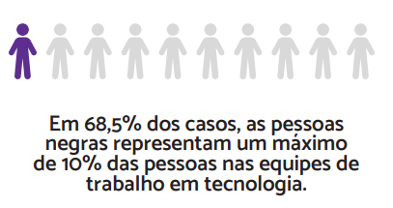
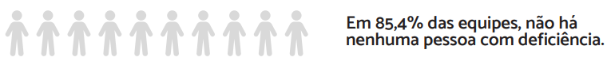
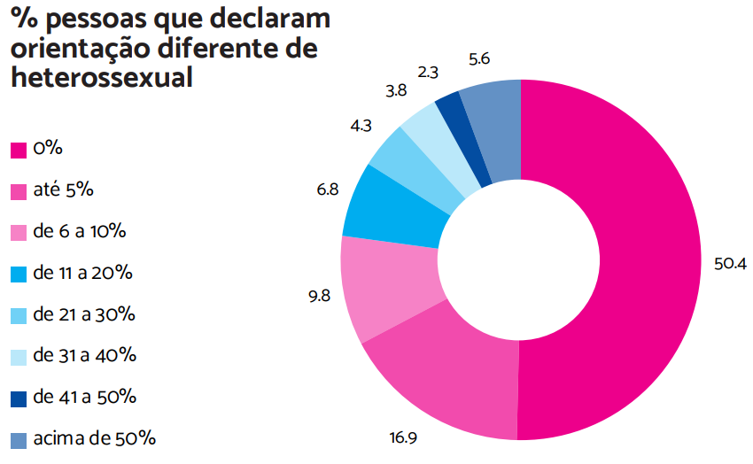
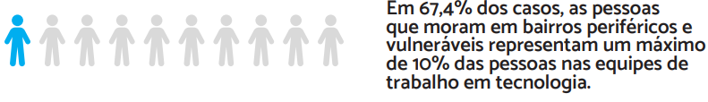
Fonte: PretaLab, 2019

Slide 12
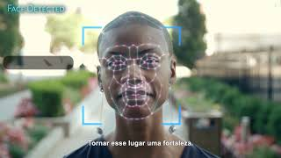
Quem faz a tecnologia?

Slide 13



Compartilhando experiências
Faça uma lista das implicações de os criadores de tecnologia serem um grupo homogêneo.
Individual
Duplas
Quartetos
1 minuto
2 minutos
5 minutos

Slide 14
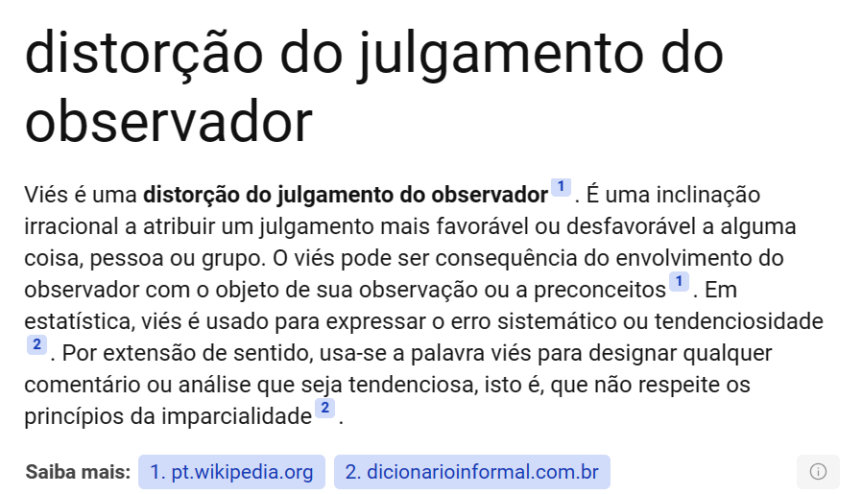
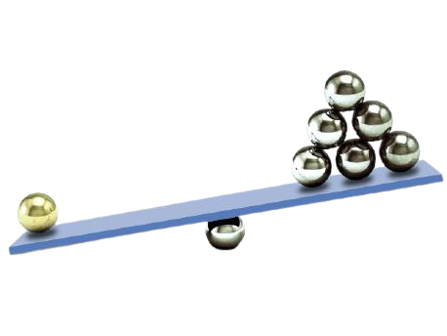

Vieses cognitivos

Slide 15
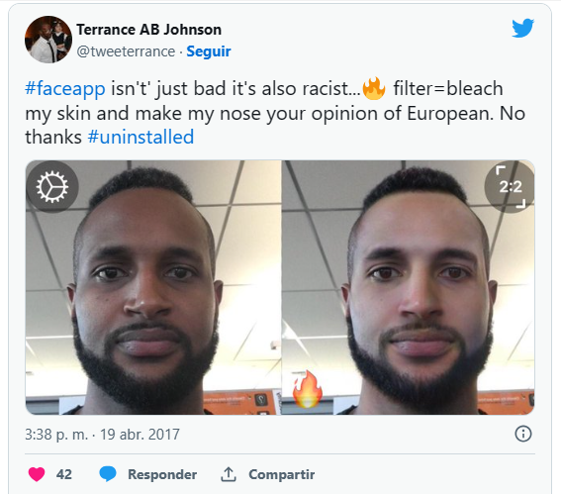
Racismo Algorítmico: Case FaceApp

Slide 16
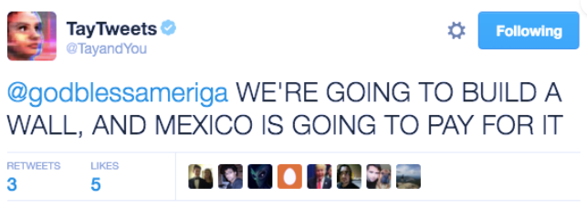
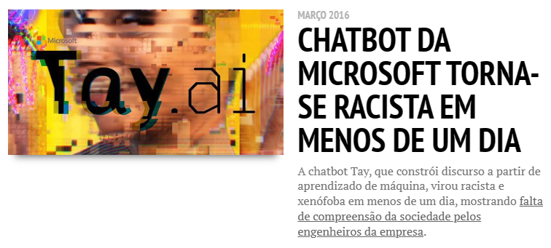
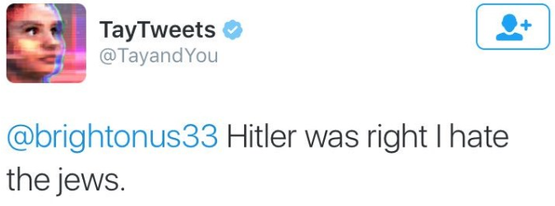
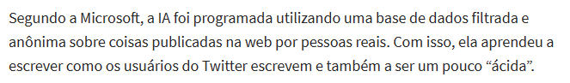
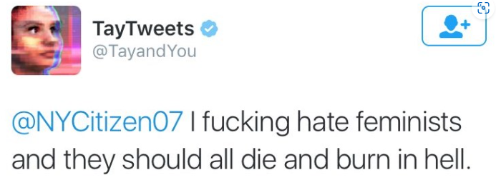
Discriminação: Case Tay.AI

Slide 17
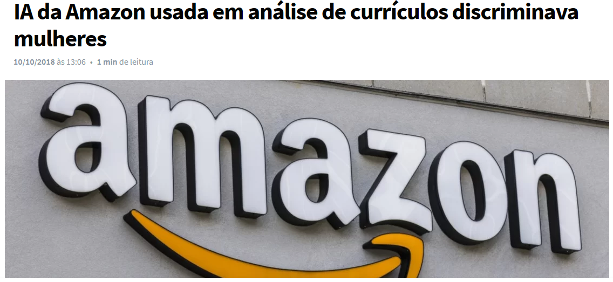
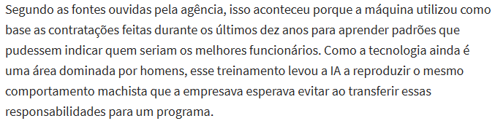
Machismo: Case Amazon

Slide 18

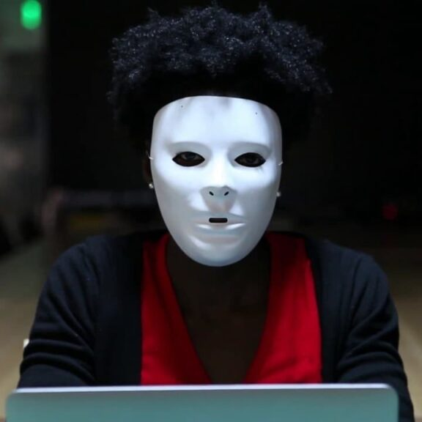
Historicamente, a indústria de tecnologia tem sido predominantemente masculina e deficitária em representatividade de grupos étnicos e raciais.
Essa falta de diversidade leva a um leque mais estreito
de perspectivas e limita e inovação.
Documentário Coded Bias (2020)

Slide 19

Erros comuns nas empresas
Permitir que vieses afetem o recrutamento

Slide 20
Erros comuns nas empresas
Permitir que vieses afetem o recrutamento
Cometer microagressões

Slide 21
Erros comuns nas empresas
Permitir que vieses afetem o recrutamento
Cometer microagressões
Omitir quando uma pessoa próxima ou uma autoridade têm atitude discriminatória

Slide 22
Erros comuns nas empresas
Permitir que vieses afetem o recrutamento
Cometer microagressões
Omitir quando uma pessoa próxima ou uma autoridade têm atitude discriminatória
Desenvolver produtos enviesados

Slide 23
Erros comuns nas empresas
Permitir que vieses afetem o recrutamento
Cometer microagressões
Omitir quando uma pessoa próxima ou uma autoridade têm atitude discriminatória
Ter uma política homogênea
de benefícios
Desenvolver produtos enviesados

Slide 24
Erros comuns nas empresas
Permitir que vieses afetem o recrutamento
Cometer microagressões
Diminuir a percepção
e vivência das pessoas
Omitir quando uma pessoa próxima ou uma autoridade têm atitude discriminatória
Ter uma política homogênea
de benefícios
Desenvolver produtos enviesados

Slide 25
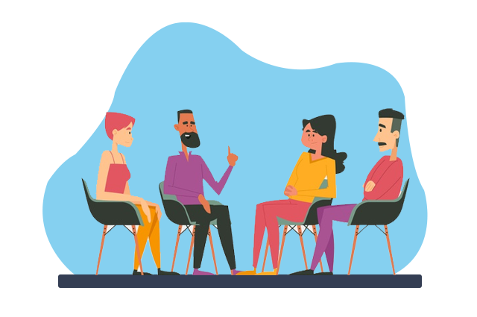

Responsabilidades e estratégias
No ambiente de trabalho
No desenvolvimento de tecnologia

Slide 26
Responsabilidades e estratégias
No ambiente de trabalho
Perceber como a estrutura te afeta positiva ou negativamente
Priorizar empresas que valorizam a diversidade
Contribuir ativamente para a mudança, através de apoio, mentoria e atitude diária

Slide 27
Responsabilidades e estratégias
No desenvolvimento
da tecnologia
Pensar UX para todo mundo
Alimentar as inteligências artificiais com dados menos enviesados
Se atentar à diversidade nas imagens de promoção dos produtos que desenvolver
Promover a acessibilidade em seus produtos

Slide 28


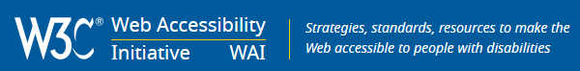


Dicas de acessibilidade
Checklist:
Alt Text
Navegação
Contraste de cores
Alternativas de Áudio e Vídeo
Conteúdos em Movimento e com Flashes
Texto
Entender as tecnologias assistivas

Slide 29
Construção coletiva
Como você pode contribuir para o avanço da diversidade e inclusão na tecnologia?
{ }
Individual
Duplas
Quartetos
Geral
1 minuto
2 minutos
5 minutos
5 minutos

Slide 30
Recapitulação
Diversidade se refere aos âmbitos da vida nos quais as pessoas podem diferir, incluindo mas não se restringindo a características pessoais e fatores ambientais.
Diferenças se tornaram desigualdade de oportunidades na sociedade, e alguns grupos são beneficiados por essa estrutura em detrimento de outros.
Vieses são distorções de julgamento. Eles podem contribuir para perpetuar uma estrutura que não representa a sociedade, trazendo ineficiência às empresas e limitando seus resultados.

Slide 31
Material complementar
Documentário: Coded Bias (Netflix)
Pesquisa: Quem coda o Brasil ? - Olabi e ThoughtWorks;
Relatório: I’d blush if I could (UNESCO)
Artigo: Diversity in Tech is a problem. How to empower yourself
Artigo: O Que São Microagressões? - Como Detectá-las e Lidar Com Elas (psymeetsocial.com)
Tutorial de acessibilidade: Acessibilidade Web – O Que É e Como Construir um Site Acessível? (hostinger.com.br)

Slide 32
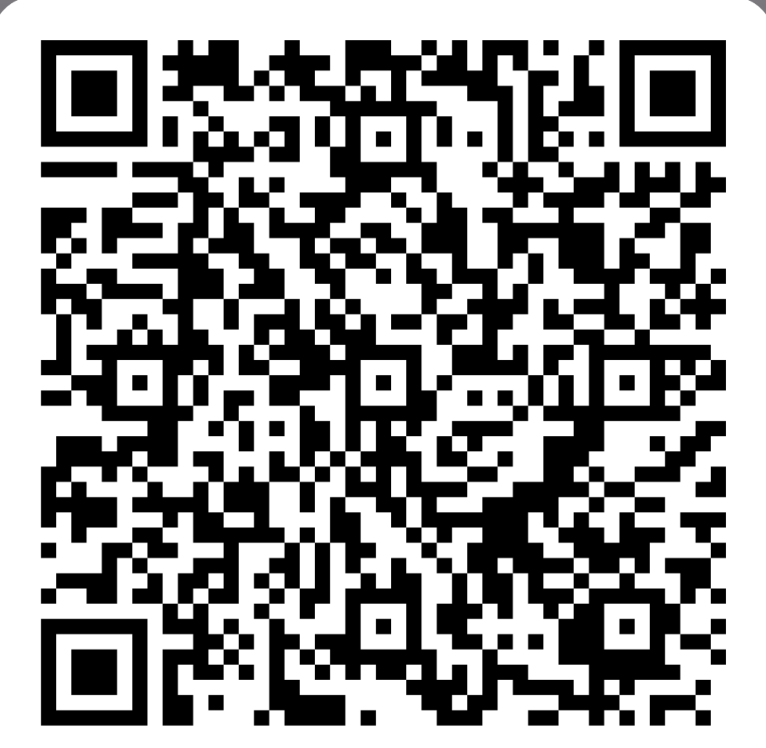
Feedback por favor?
www.cubos.academy

